Slide 1

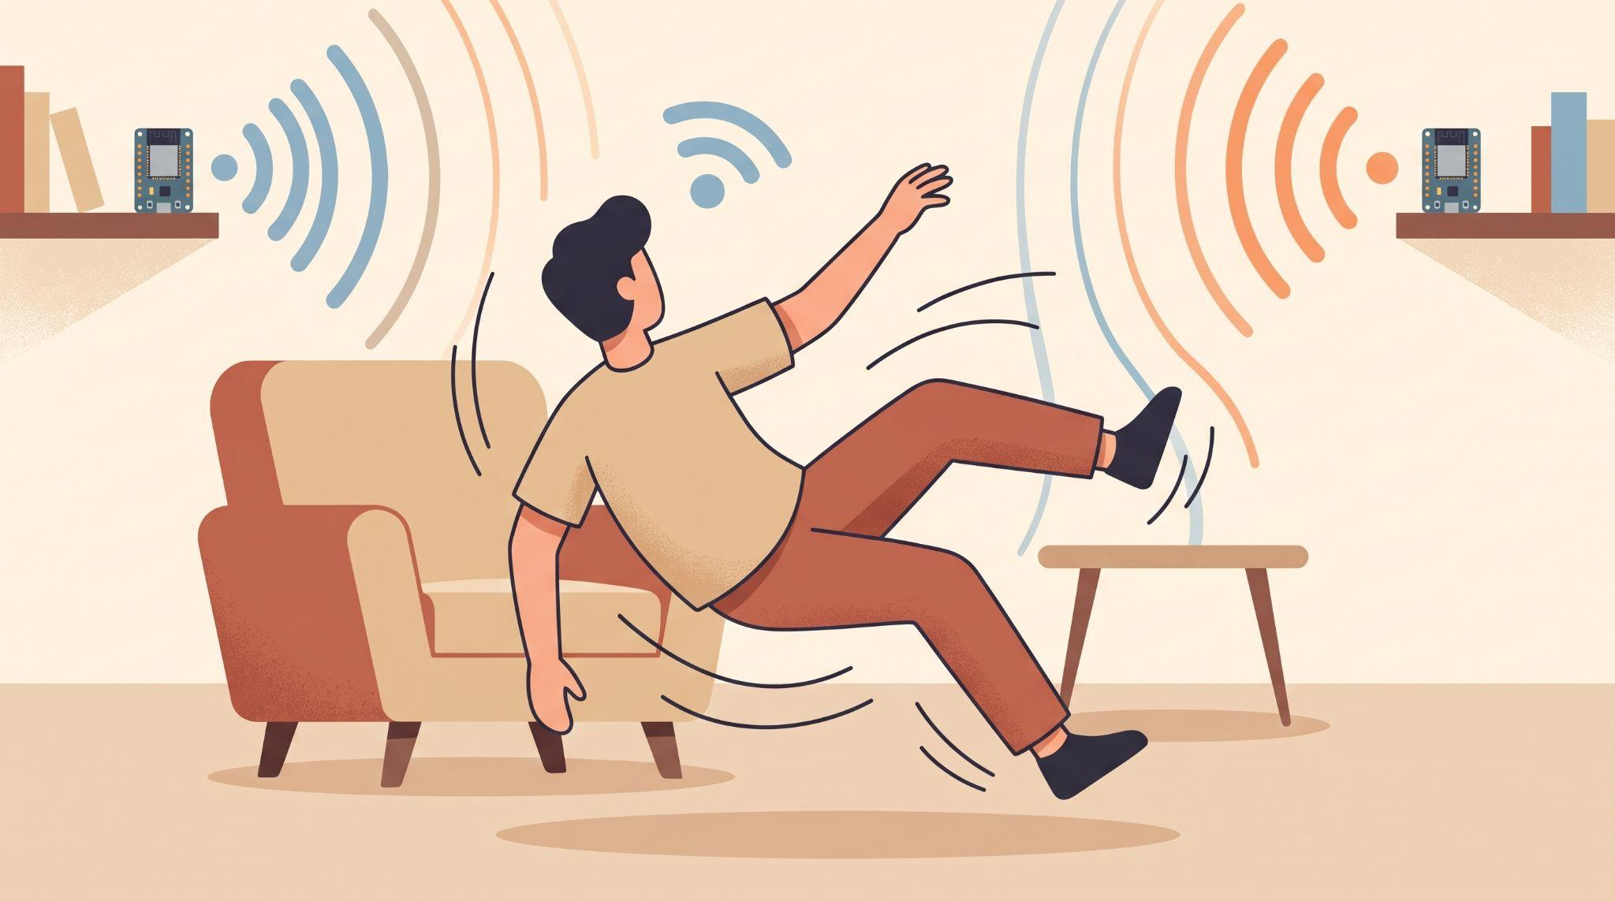
Hackatón de Hardware: Ghost in the HAL
Detección de Caídas y Movimientos Bruscos vía Wi-Fi con ESP32
Cuidado de Adultos Mayores & IoT
Enlace Tx / Rx Dual ESP32
Baja tensión
Pironio Mariano; Pironio Bernardo; Bitesnik Ivan; Mastantuono Tomás

Slide 2

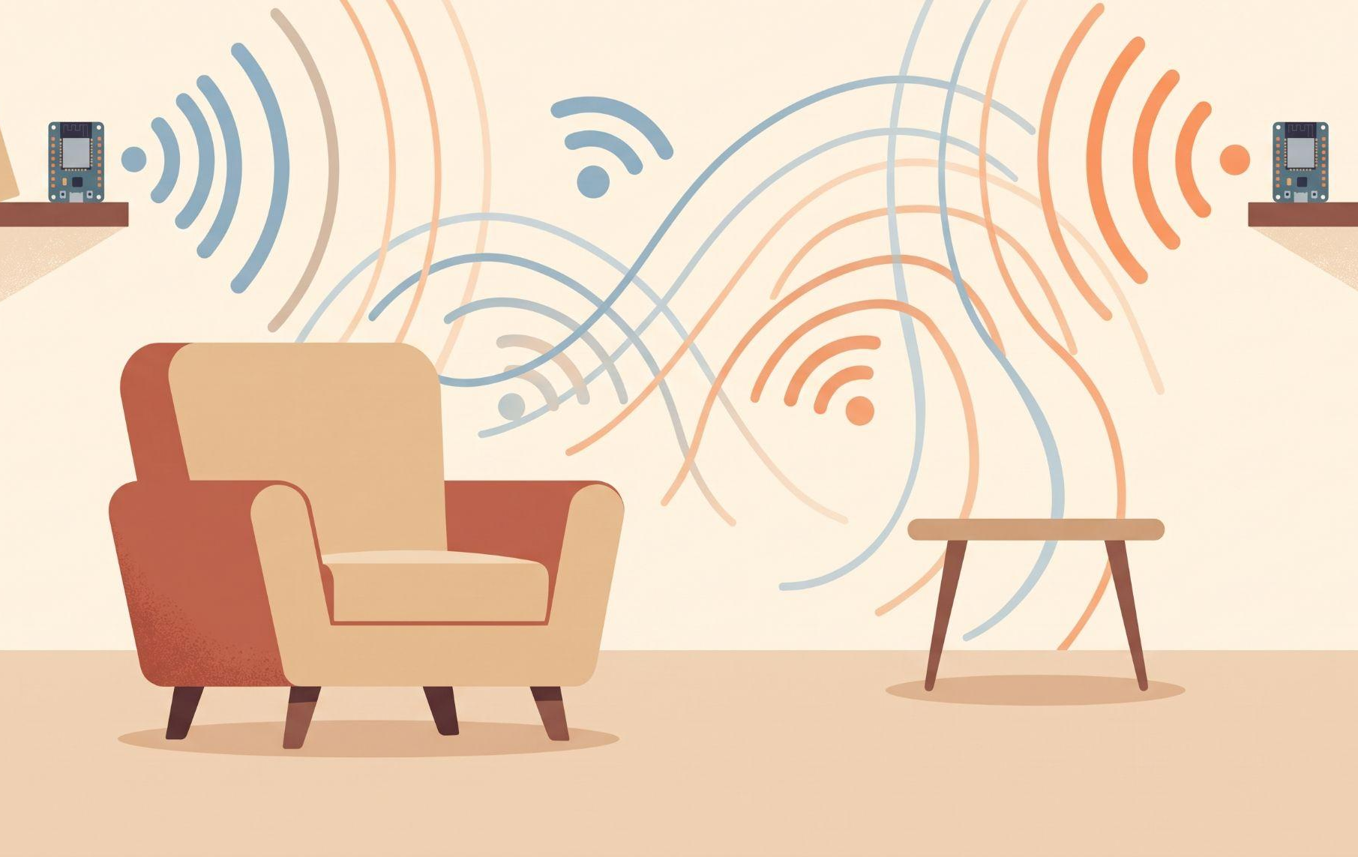


Hackatón de Hardware: Ghost in the HAL
El dilema al cuidar personas mayores vulnerables
Invasión de Privacidad
Las cámaras pueden ser muy invasivas en los dormitorios y baños.
Dependencia del Usuario
Las pulseras y botones de pánico no sirven si la persona los olvida, los descarga o queda inconsciente.
Alto Costo de Sensores Dedicados
Los radares médicos mmWave superan los $300 USD y suelen requerir instalaciones comples y costosas.

Slide 3

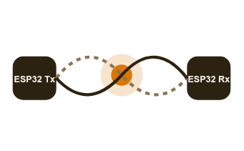
Hackatón de Hardware: Ghost in the HAL
¿Cómo se detecta la caída entre las dos placas ESP32?
1
Enlace Punto a Punto (Tx Rx)
Un ESP32 actúa como transmisor (Tx) constante y el segundo ESP32 como receptor (Rx) en la misma habitación.
2
Monitoreo de Subportadoras CSI
El ESP32 receptor mide continuamente la amplitud y fase del haz de ondas que viaja entre ambos nodos.
3
Detección de Caída en el Enlace
Al caer la persona entre las dos placas, distorsiona abruptamente la onda generando un pico claro en el receptor.
Emisor (ESP32 #1)
Caída Intermedia
Receptor (ESP32 #2)

Slide 4

Hackatón de Hardware: Ghost in the HAL
ANÁLISIS ESPECTRAL DE LA SEÑAL
Firma Espectral CSI: ¿Cómo traduce el ESP32 la caída?
Motion (Métrica de Movimiento Brusco)
Espectrograma CSI (64 Subcarriers)
Mide la varianza espectral en una ventana de ~0.5 segundos. La aceleración vertical de una caída provoca un pico repentino de varios sigmas ( ) sobre el ruido de calibración.
Eje Y
64 Subportadoras (Subcarriers): Canales independientes de frecuencia OFDM.
Eje X
Tiempo / Frames: Captura continua (~100 muestras por segundo).
Presence (Métrica de Post-Caída / Inmovilidad)
Color
Amplitud Normalizada: Filtra ganancias de radio (AGC) para evitar falsas alarmas.
Mide la distancia acumulada frente al cuarto vacío. Si la persona cae y queda tendida en el piso, la presencia permanece alta aunque el movimiento vuelva a cero.
Conexión Directa Tx Rx: El par de ESP32 opera en un canal directo sin mediación de router ni dependencia de señal de Internet.

Slide 5



Hackatón de Hardware: Ghost in the HAL
Resumen e idea del funcionamiento del par ESP32
1. ESP32 Transmisor
2. ESP32 Receptor (CSI)
3. Alerta de Caída
Emite ráfagas continuas de paquetes Wi-Fi a frecuencia fija.
Procesa la variación en la matriz de ondas entre ambas placas.
Notificación push a cuidadores o llamada automática ante picos de caída.
Autónomo y Descentralizado: La comunicación directa entre los dos ESP32 permite la detección de cambios abruptos los cuales se detectan como outliers, alertando de un posible incidente

Slide 6
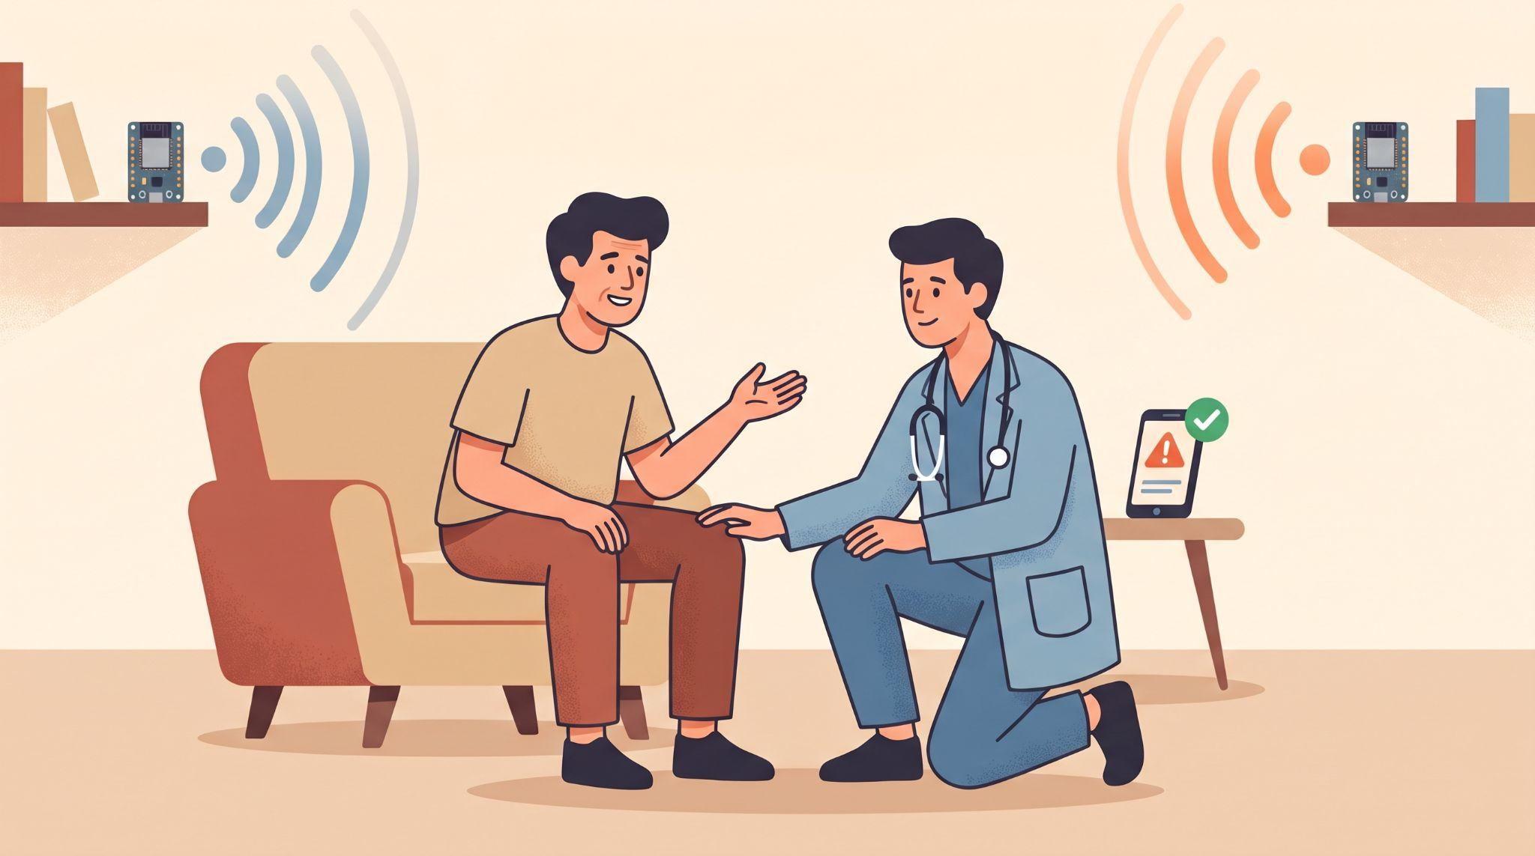
Hackatón de Hardware: Ghost in the HAL
¡Muchas Gracias!
¿Preguntas?

